Slide 1
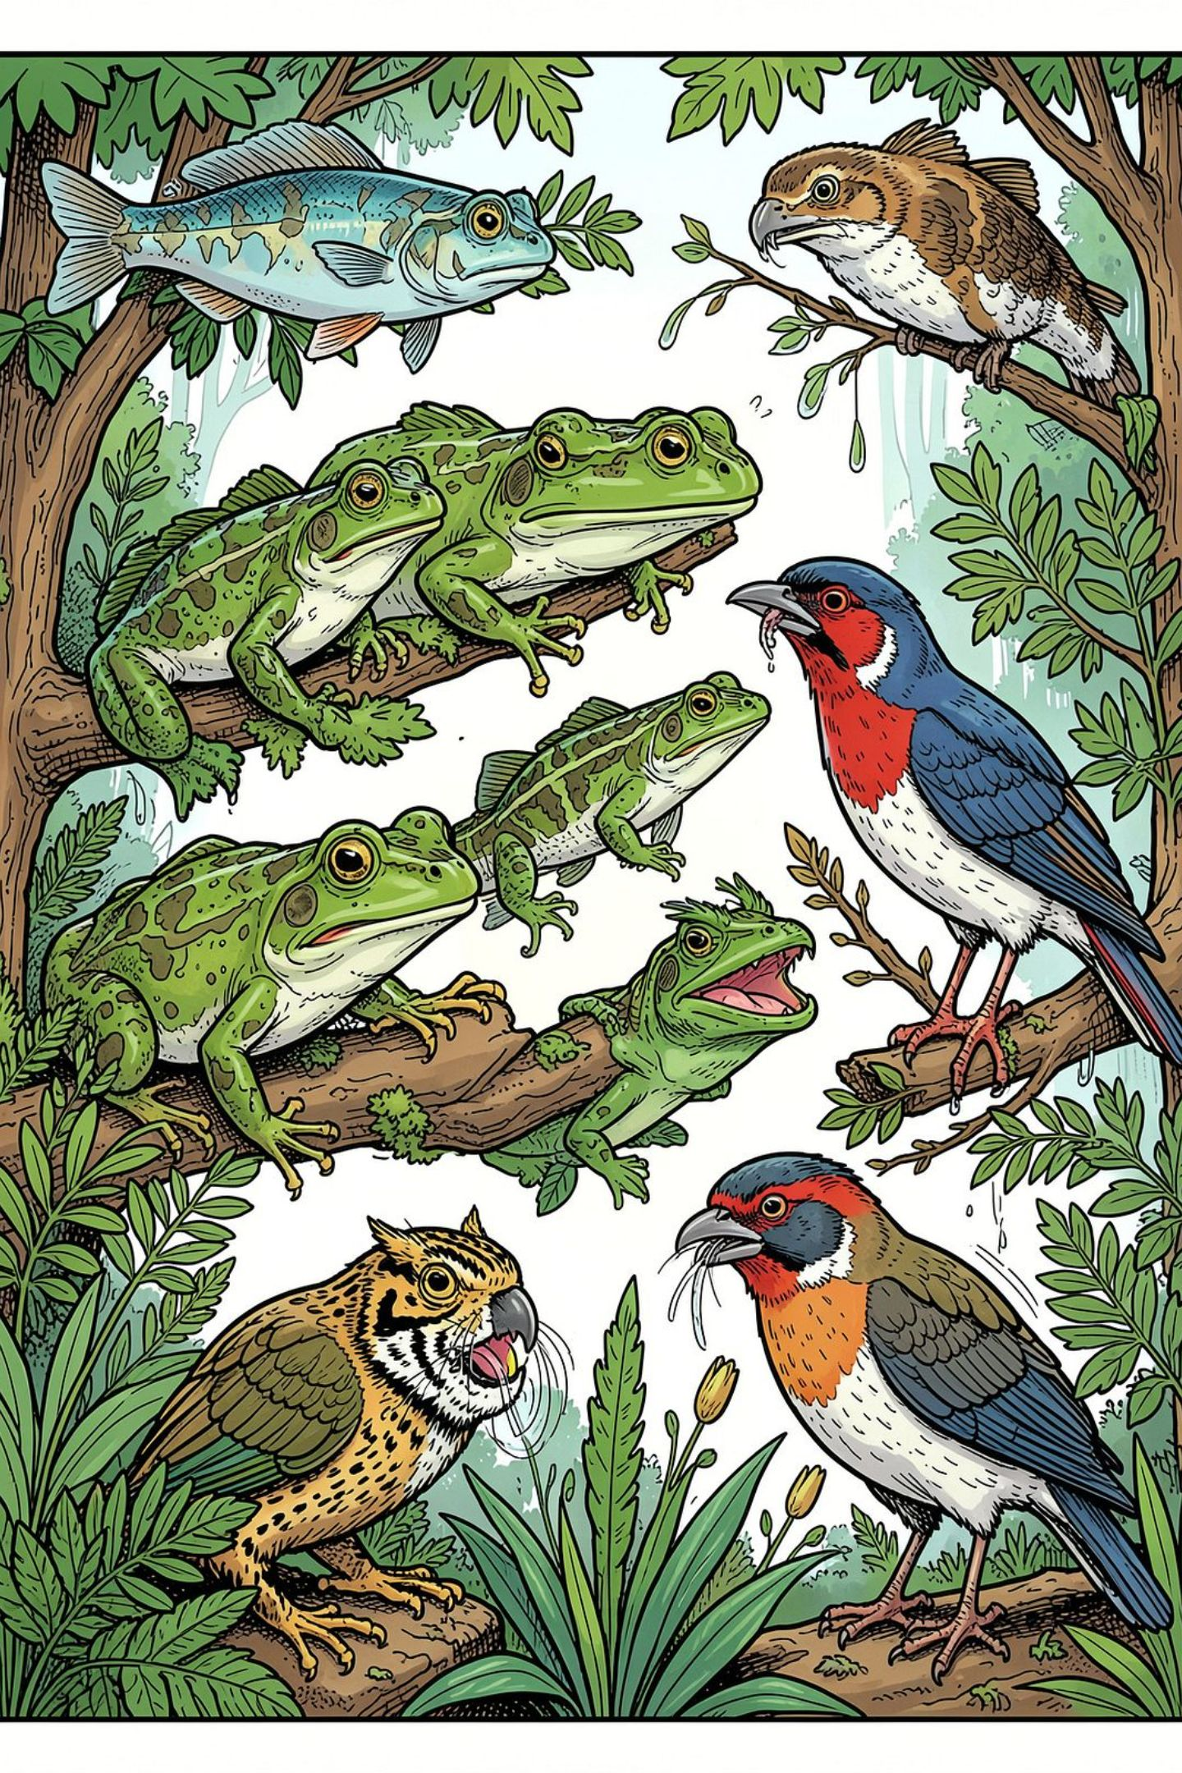
মোছাঃ নাসরিন নাহার
সহকারী শিক্ষক (Ict)
মকিমপুর মাধ্যমিক বিদ্যালয়,
হরিণাকুণ্ডু,ঝিনাইদহ
মেরুদণ্ডী প্রাণীর শ্রেণীবিন্যাস
বিষয়: বিজ্ঞান শ্রেণী-৮ম অধ্যায়-১

Slide 2

শিখনফল
এই পাঠ শেষে শিক্ষার্থীরা—
1
2
সংজ্ঞা
শ্রেণি
মেরুদণ্ডী প্রাণী কী তা বলতে পারবে।
মেরুদণ্ডী প্রাণীর পাঁচটি শ্রেণির নাম বলতে পারবে।
3
4
বৈশিষ্ট্য
শ্রেণীবিন্যাস
প্রতিটি শ্রেণির বৈশিষ্ট্য ব্যাখ্যা করতে পারবে।
বিভিন্ন প্রাণীকে সঠিক শ্রেণিতে শ্রেণীবিন্যাস করতে পারবে।

Slide 3
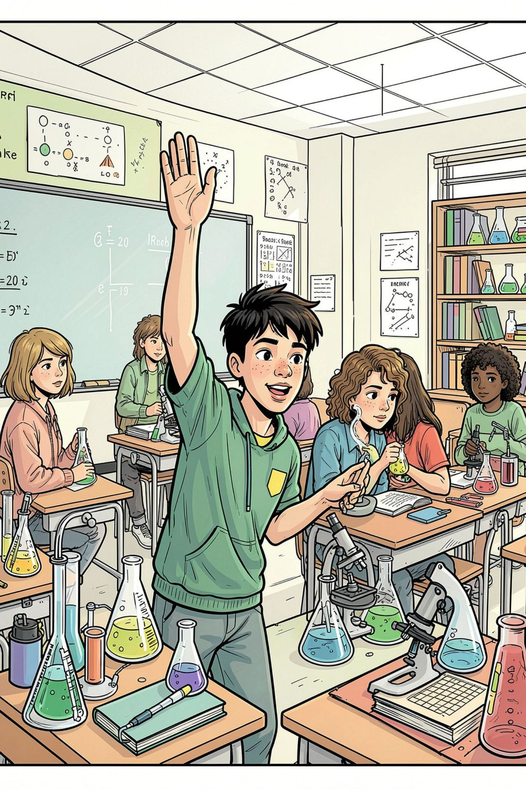
পূর্বজ্ঞান যাচাই
প্রশ্ন ১
প্রশ্ন ২
মাছ কি মেরুদণ্ডী প্রাণী?
মানুষ কোন শ্রেণির প্রাণী?
প্রশ্ন ৩
ব্যাঙ কি পানিতে ও স্থলে উভয় জায়গায় বাস করতে পারে?

Slide 4
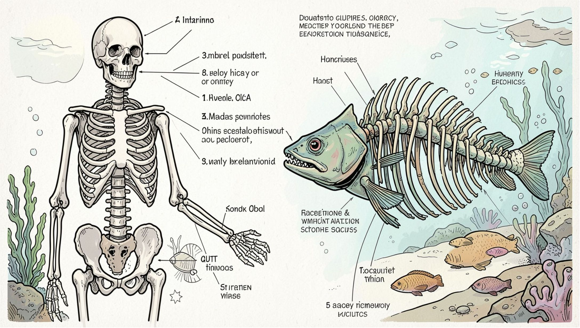
মেরুদণ্ডী প্রাণী কী?
সংজ্ঞা
যেসব প্রাণীর দেহে মেরুদণ্ড থাকে তাদের মেরুদণ্ডী প্রাণী বলে।
এদের দেহে সুগঠিত কঙ্কাল থাকে
মানুষ ও মাছ উভয়ই মেরুদণ্ডী প্রাণী

Slide 5





মেরুদণ্ডী প্রাণীর পাঁচটি শ্রেণি
বিজ্ঞানীরা মেরুদণ্ডী প্রাণীকে পাঁচটি প্রধান শ্রেণিতে ভাগ করেছেন।
মাছ
Pisces
উভচর
Amphibia
সরীসৃপ
Reptilia
পাখি
Aves
স্তন্যপায়ী
Mammalia

Slide 6

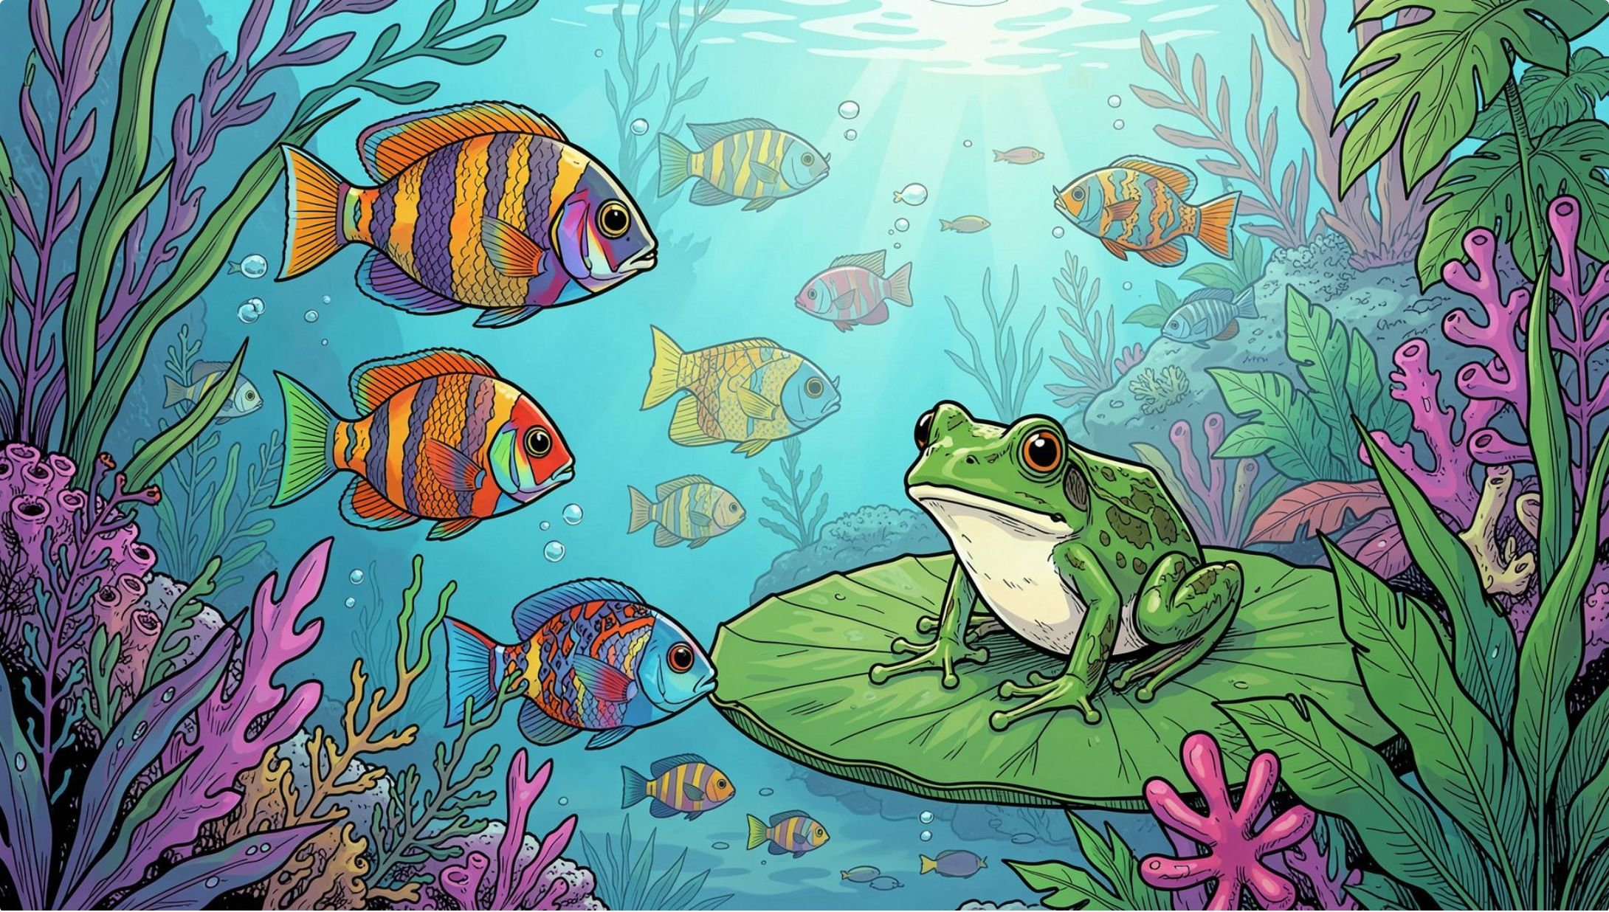

মাছ ও উভচর
🐟 মাছ (PISCES)
পানিতে বাস করে
ফুলকার সাহায্যে শ্বাস নেয়
পাখনার সাহায্যে চলাচল করে
শরীর আঁশে আবৃত
উদাহরণ: রুই, কাতলা, ইলিশ
🐸 উভচর (AMPHIBIA)
পানি ও স্থলে বাস করে
স্যাঁতসেঁতে ত্বক
শৈশবে ফুলকা, বড় হলে ফুসফুসে শ্বাস
উদাহরণ: ব্যাঙ, সালামান্ডার

Slide 7
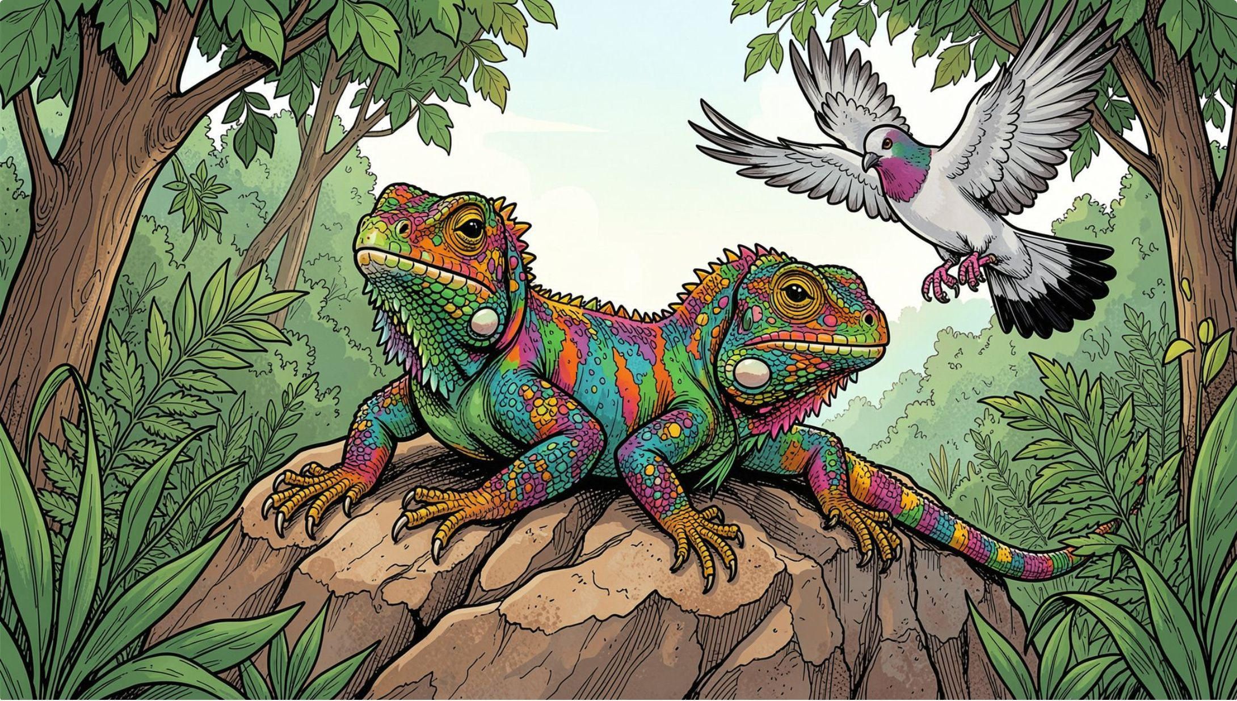
সরীসৃপ ও পাখি
🦎 সরীসৃপ (REPTILIA)
শুষ্ক আঁশযুক্ত ত্বক
ফুসফুসে শ্বাস নেয়
ডিম পাড়ে
উদাহরণ: সাপ, কুমির, টিকটিকি
🐦 পাখি (AVES)
পালকে আবৃত দেহ
ডানা আছে
ডিম পাড়ে
উষ্ণ রক্তবিশিষ্ট
উদাহরণ: কবুতর, কাক, ময়না

Slide 8

স্তন্যপায়ী (MAMMALIA)
দুধ পান
বাচ্চাকে দুধ পান করায়
লোমযুক্ত দেহ
শরীর লোমে ঢাকা
ফুসফুসে শ্বাস
ফুসফুসে শ্বাস নেয়
উষ্ণ রক্তবিশিষ্ট
দেহের তাপমাত্রা স্থির
উদাহরণ: মানুষ, গরু, বাঘ, তিমি

Slide 9
তুলনামূলক ছক
শ্রেণি
বাসস্থান
শ্বাস
দেহাবরণ
মাছ
পানি
ফুলকা
আঁশ
উভচর
পানি ও স্থল
ফুলকা/ফুসফুস
স্যাঁতসেঁতে ত্বক
সরীসৃপ
স্থল
ফুসফুস
আঁশ
পাখি
স্থল/আকাশ
ফুসফুস
পালক
স্তন্যপায়ী
স্থল/পানি
ফুসফুস
লোম

Slide 10
মূল্যায়ন
মেরুদণ্ডী প্রাণী কাকে বলে?
উভচর প্রাণীর দুটি বৈশিষ্ট্য লেখ।
কোন শ্রেণির প্রাণী বাচ্চাকে দুধ পান করায়?
মাছ কীভাবে শ্বাস নেয়?
পাখির দুটি বৈশিষ্ট্য লেখ।

